Slide 1
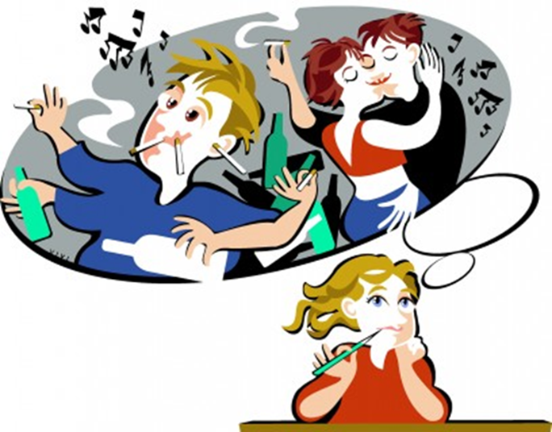
De andre har det “sjovere”
PowerPoint 3.1

Slide 2
Sociale overdrivelser
Det vi tror
Virkeligheden
Ryger hver måned
Ryger hver måned
Ryger ikke hver måned
Ryger ikke hver måned
PowerPoint 3.2

Slide 3
Flertalsmisforståelser
Det vi tror
Virkeligheden
Har prøvet at ryge
Har prøvet at ryge
Har aldrig røget
Har aldrig røget
PowerPoint 3.3

Slide 4

Hvordan opstår
sociale overdrivelser?
Hvorfor er der tit forskel på virkeligheden
og det vi forestiller os om andre?
Hvem er med til at skabe
sociale overdrivelser og flertalsmisforståelser?
Hvordan kan vi undgå,
at sociale overdrivelser opstår?
PowerPoint 3.4

Slide 5
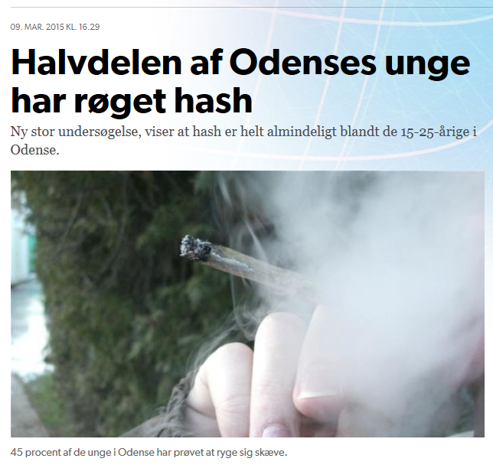
Overskrift fra DR.dk
PowerPoint 3.5

Slide 6
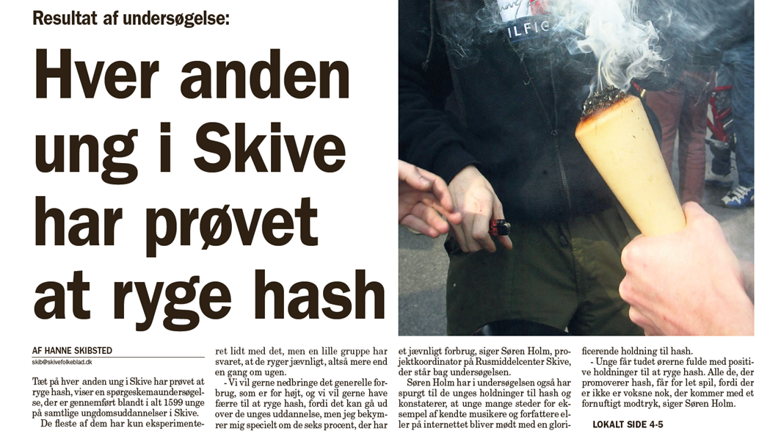
Overskrift fra Skive Folkeblad
PowerPoint 3.6

Slide 7
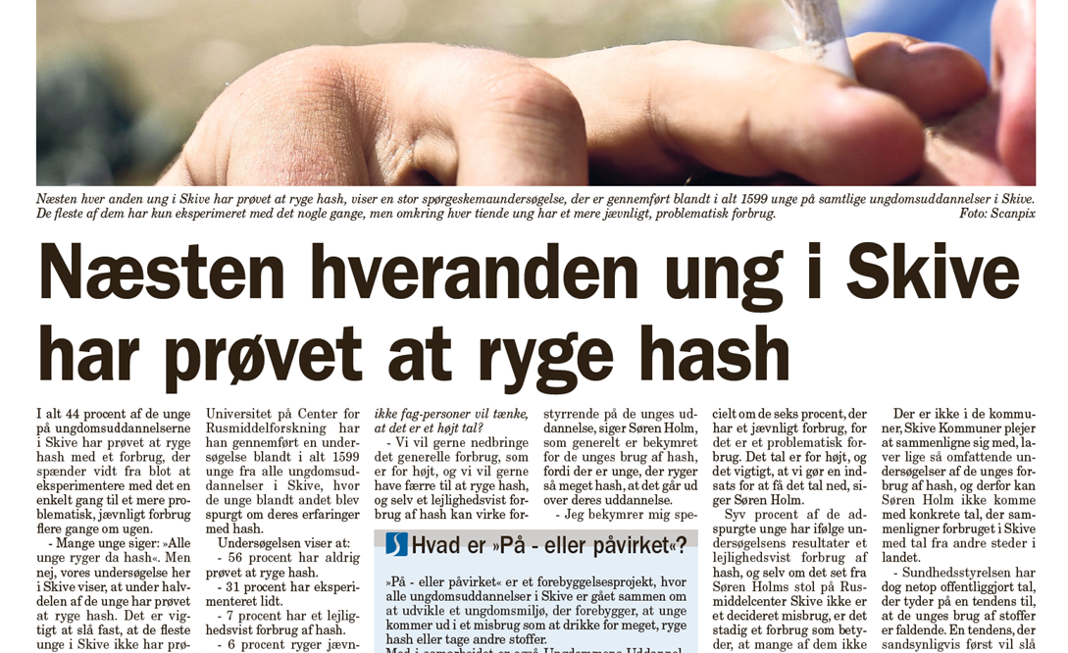
Nuancering af budskabet
PowerPoint 3.7

Slide 8
Over halvdelen af de unge i Odense har aldrig røget hash
Det er mest normalt, at unge aldrig prøver at ryge hash.
55 procent af de unge i Odense har aldrig prøvet at ryge hash
PowerPoint 3.8

